Slide 1
第二章 进程同步与通信
主讲教师:胡小龙
Huxl@csu.edu.cn
中南大学信息科学与工程学院
2012.09

Slide 2
本章内容
进程同步与互斥基本概念
实现进程同步互斥的基本方式
信号量机制
经典进程同步问题
管程机制
进程通信机制
Linux同步与进程通信
Windows同步与进程通信
VxWorks同步与进程通信

Slide 3
为什么要在进程间进程同步、互斥与通信
进程是异步的
资源共享、竞争（互斥-也是一种同步关系）
相互合作（同步）
地址空间独立（通信）

Slide 4
临界区与临界资源
临界资源(Critical Resource)
同时只能允许1个进程访问的资源
并发进程共享访问临界资源时必须互斥

Slide 5
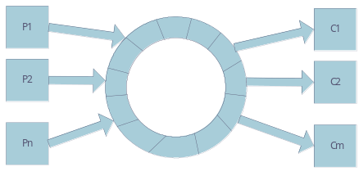
临界区与临界资源
Producer-Consumer
Const int n=N
Int in,out,counter; /*initial to 0*/
Typedef Struct {…} item;
Struct item buffer[n];

Slide 6
临界区与临界资源
void producer()
{
for(;;)
{
…producer an item in…
while(counter == n) ;
buffer[in]= thisitem;
in=in+1;
if(in==n) in=0;
counter=counter+1;
}
}
void consumer()
{
for(;;)
{
while(counter == 0) ;
thisitem=buffer[out];
out=out+1;
if(out==n) out=0;
…consumer thisitem…
counter=counter-1;
}
}

Slide 7
临界区与临界资源
首先考虑只有1个producer和1个consumer
共享变量 counter，并且都要改变该变量
高级语言 counter=counter+(-)1编译后可能是通过多个指令实现的:
mov ax,counter
add ax (dec ax)
mov counter,ax
并发执行时，可能会交织执行而产生错误结果
Counter为临界变量(资源)，必须互斥访问

Slide 8
临界区与临界资源
临界区（critical section)
进程中访问临界资源的那段代码
在进入临界区时检查可否进入，退出时也必须做相应处理，即同步机制
…
进入区
临界区
退出区
…

Slide 9
临界区与临界资源
同步机制应遵循的准则
空闲让进
忙则等待
有限等待
让权等待

Slide 10
实现进程同步的方式
纯软件方法
具硬件支持的软件方法(test and set,swap,…)
硬件方法(CLI,lock,…)
高级方式(semaphore,monitor,…)

Slide 11
纯软件实现进程同步
Pi与Pj并发的pascal程序
begin
parbegin
pi;
pj;
parend
end

Slide 12
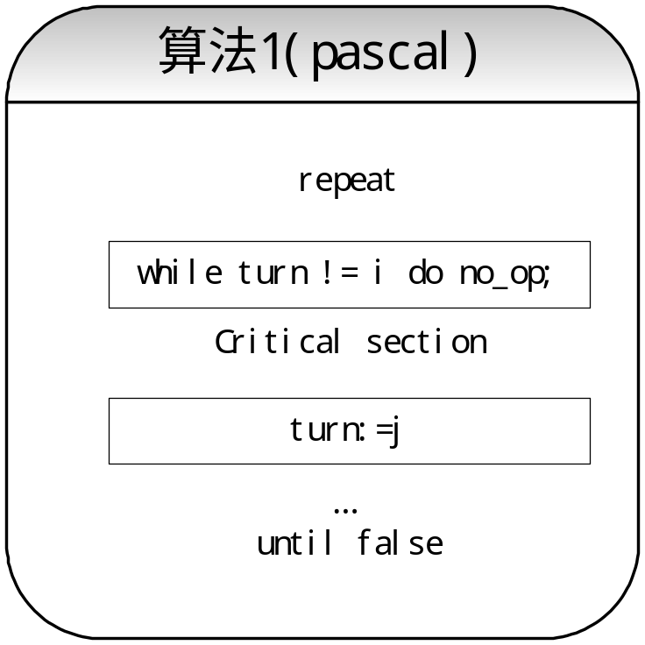
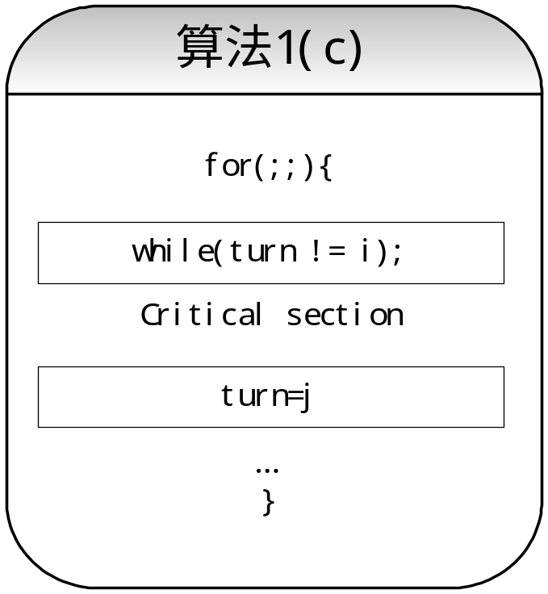
纯软件实现进程同步
方法1
问题:没有实现空闲让进、让权等待

Slide 13
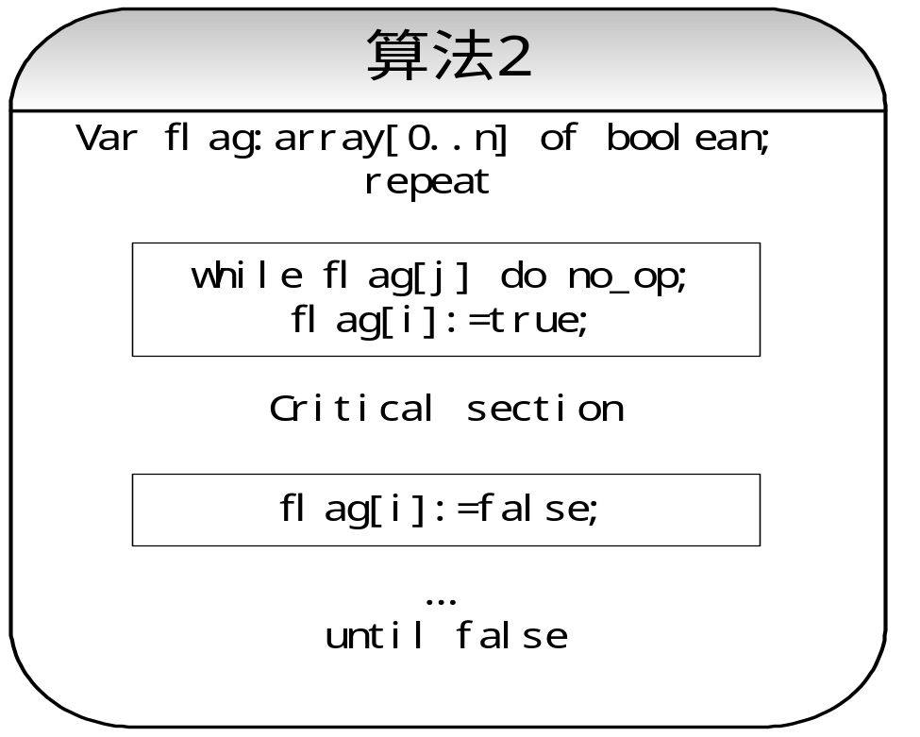
纯软件实现进程同步
方法2
问题:违背互斥原则、忙等
原因：检测与设置分开操作

Slide 14
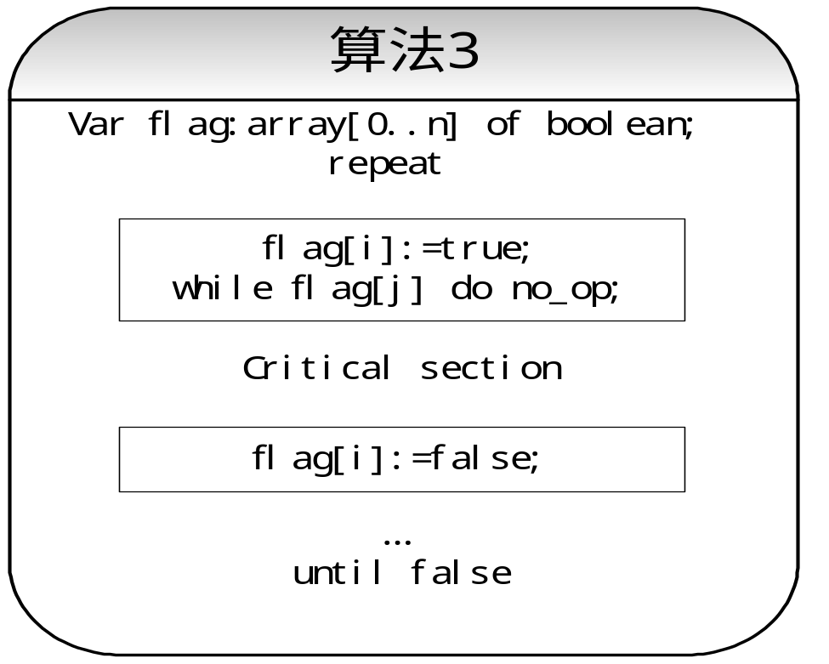
纯软件实现进程同步
方法3
问题:违背有限等待原则、忙等
原因：检测与设置分开操作

Slide 15
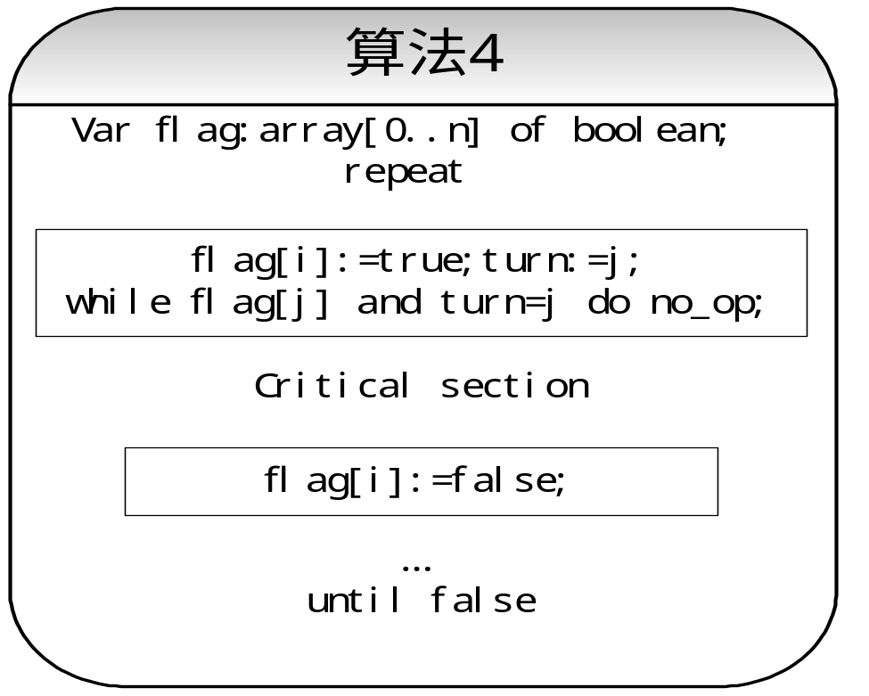
纯软件实现进程同步
方法4
问题:不通用，忙等

Slide 16
借助硬件实现进程同步
Test and set指令
检测与设置通过1条指令完成，其功能为:
function TS(var lock:boolean):boolean;
begin
TS:= lock;
lock:=true;
end

Slide 17
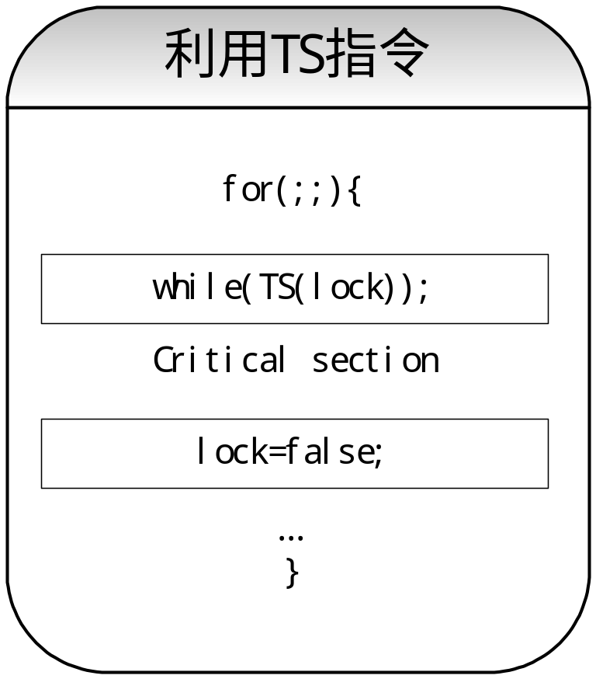
借助硬件实现进程同步
Test and set指令
满足同步机制基本要求，但没有让权等待

Slide 18
借助硬件实现进程同步
swap指令
功能描述
procedure swap(var a,b:boolean)
var temp:boolean;
begin
temp:=a;
a:=b;
b:=temp;
end

Slide 19
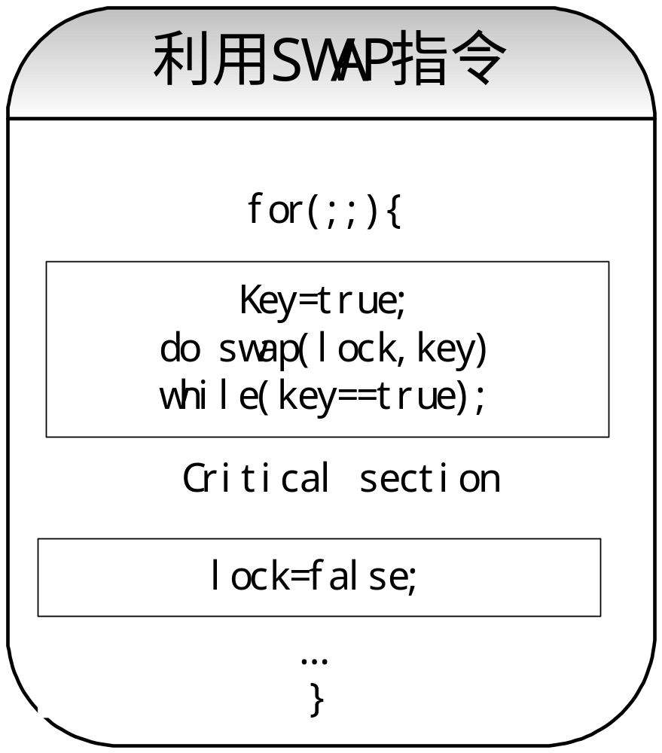
借助硬件实现进程同步
swap指令
问题：忙等

Slide 20
信号量机制
原子操作(atomic)
执行过程中不被中断
原子操作实现方式:
  硬件指令(swap,test and set,…)
  CLI指令(单cpu)
  Lock指令(多cpu)

Slide 21
信号量机制
信号量(semaphore)
著名数学家、计算机科学家dijkstra提出
整型信号量
  信号量为整型变量(typedef int semaphore;)
  通过2个原子操作对信号量进行访问,即P、V操作
    P(荷兰语Passeren，即pass，教材中为wait)
    V(Verhoog,即cincrement,教材中使用signal)

Slide 22
信号量机制
整型信号量P(wait)、V(signal)原子操作定义
typedef int semaphore;
semaphore s;
wait(s):
while s<=0 do no_op;
s:=s-1;
signal(s):
s:=s+1;

Slide 23
信号量机制
利用整型信号量实现进程互斥
Var mutex:semaphore:=1;
Begin
parbegin
p1;
p2;
…
pn;
parend
end
Procedure Pi
begin
repeat
wait(s);
critical section
signal(s);
until false
end

Slide 24
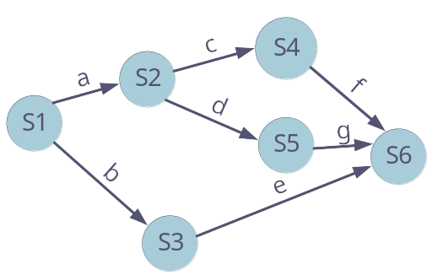
信号量机制
利用整型信号量描述前趋关系
var a,b,c,d,e,f,g:semaphore:=0,0,0,0,0,0,0;
begin
parbegin
begin S1;signal(a);signal(b);end;
begin wait(a);S2;signal(c);signal(d);end;
begin wait(b);S3;signal(e); end;
begin wait(c);S4;signal(f);end;
begin wait(d);S5;signal(g);end;
begin wait(e);wait(f);wait(g);S6; end;
parend
end

Slide 25
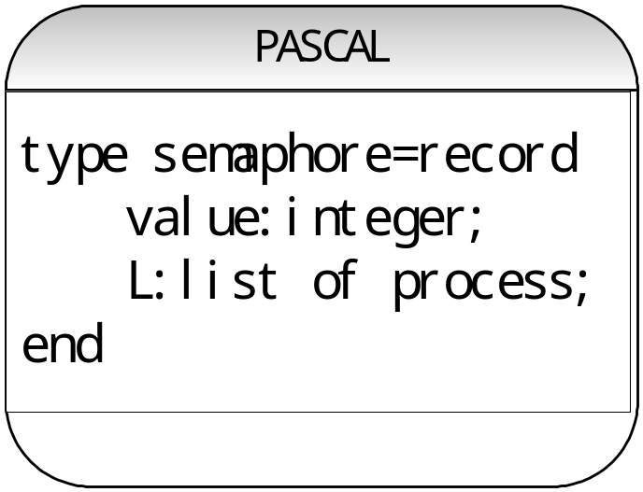
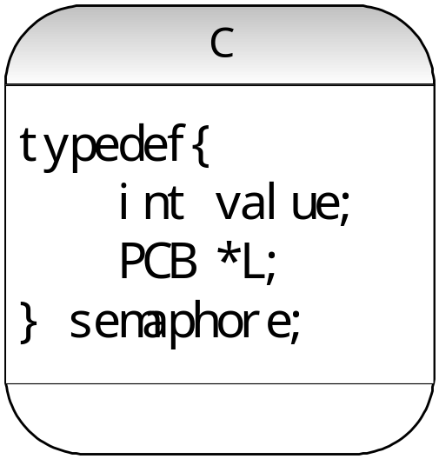
信号量机制
记录型信号量
通过阻塞机制解决忙等问题
信号量定义

Slide 26
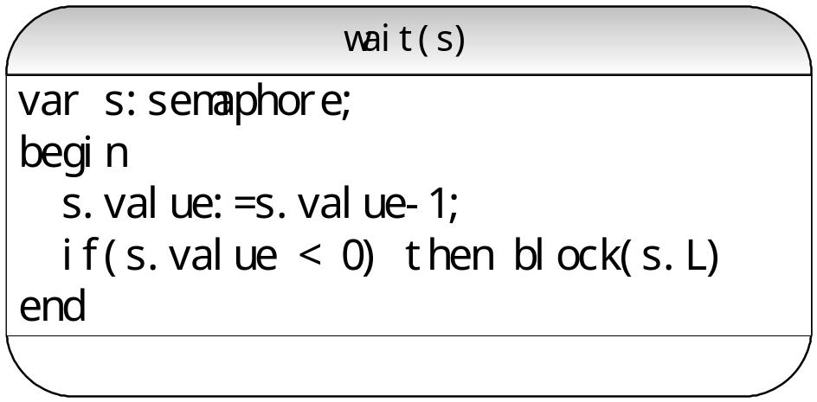
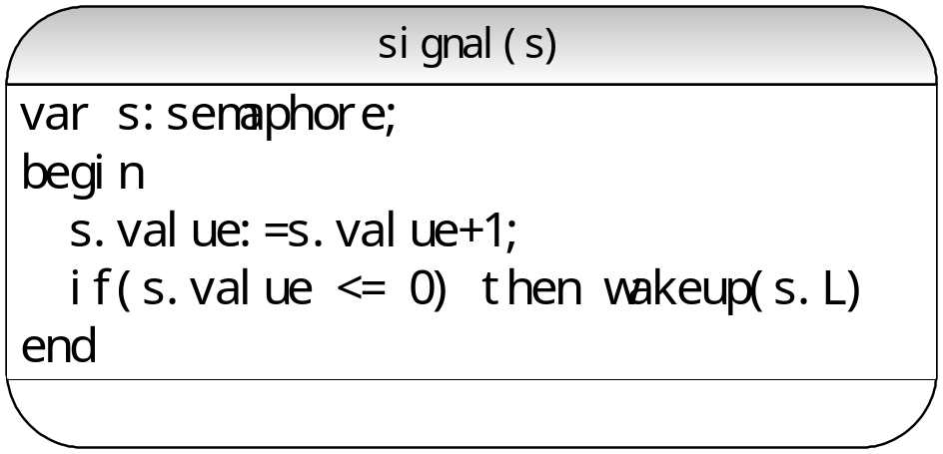
信号量机制
记录型信号量
信号量操作定义
阻塞原语
将调用wait(s)操作的进程阻塞起来,并将其PCB置于与s相关的阻塞队列s.L.
唤醒原语
将s相关的阻塞队列s.L中的进程唤醒

Slide 27
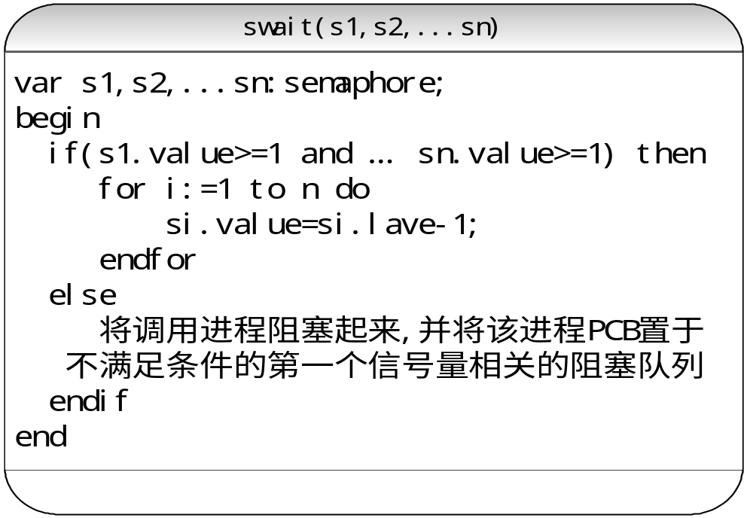
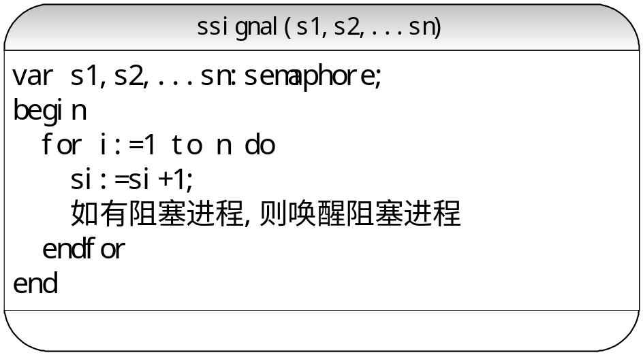
信号量机制
AND型信号量机制
信号量操作定义

Slide 28
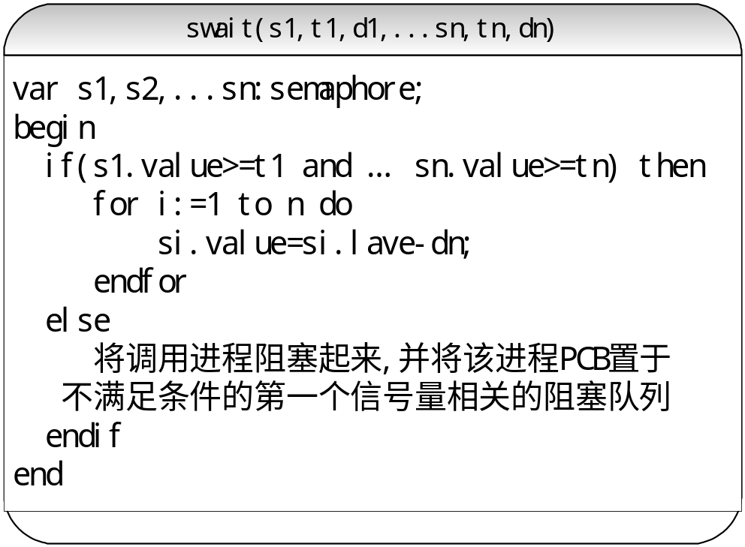
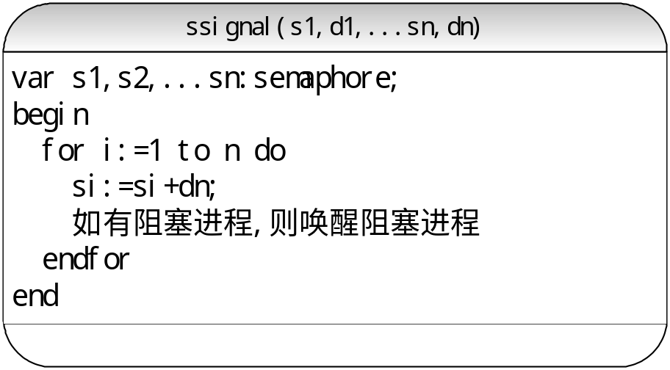
信号量机制
一般信号量集机制
信号量集操作定义
例子
swait(s,d,d)
swait(s,1,1)
swait(s,1,0)

Slide 29
经典进程同步问题
大部分进程同步问题均可以通过粗象变为下面的问题加以解决:
生产者-消费者问题
读者-写者问题
哲学家进餐问题

Slide 30
生产者-消费者问题
out
in
mp个生产者进程
mc个消费者进程
n个循环缓冲区的缓冲池

Slide 31
生产者-消费者问题
var mutex,empty,full:semaphore:=1,n,0;
buffer:array [0..n-1] of item;
in,out:integer:=0,0;
Note:
mutex为互斥信号量
empty,full为资源信号量

Slide 32
生产者-消费者问题(记录信号量)
Producer:begin
repeat
…produce an item
wait(empty);
wait(mutex);
buffer[in]:=theitem;
in:=(in+1) mod n
signal(mutex);
signal(full);
until false
end
Consumer:begin
repeat
wait(fully);
wait(mutex);
theitem:=buffer[out];
out:=(out+1) mod n
signal(mutex);
signal(empty);
consumer theitem…
until false
end

Slide 33
生产者-消费者问题
注意的问题:
对信号量的操作必须成对出现(P,V)
当既需要互斥,还申请资源时,应先申请资源,否则会死锁(分析这种情形)
可以使用AND型信号量

Slide 34
读者-写者问题
问题描述
允许多个读进程同时对共享资源进行读操作
只要有一个写进程对资源进行写操作,则不允许其他进程进行读/写操作

Slide 35
读者-写者问题(记录型信号量)
var rmutex,wmutex:semaphore:=1,1;
readcount:interger:=0;
Writer:begin
repeat
wait(wmutex);
…
signal(wmutex);
until false;
end

Slide 36
读者-写者问题(记录型信号量)
Reader: begin
repeat
wait(rmutex);
if readcount=0 then wait(wmutex);
readcount:=readcount+1;
signal(rmutex);
…
wait(rmutex);
readcount:=readcount-1;
if readcount=0 then signal(wmutex);
signal(rmutex);
until false;
end

Slide 37
读者-写者问题(信号量集)
var RN:integer;
L,mx:semaphore:=RN,1;
Reader:begin
repeat
swait(L,1,1;mx,1,0);
…
ssignal(L,1);
until false;
end

Slide 38
读者-写者问题(信号量集)
writer:begin
repeat
swait(L,RN,0;mx,1,1);
…
ssignal(mx,1);
until false;
end

Slide 39

哲学家进餐问题
问题描述:

Slide 40
哲学家进餐问题
var chopstick[0..4] of semaphore=1,1,1,1,1;
Phil(i):
begin
repeat
wait(chopstick[i]);
wait(chopstick[(i+1) mod 5);
…eatting…
signal (chopstick[i]);
signal(chopstick[(i+1) mod 5);
…thinking…
until false;
end

Slide 41
哲学家进餐问题
上述解决方法可能导致死锁.可以通过如下3种方式解决
至多允许4个哲学家同时进餐
使用AND型信号量
奇数号哲学家先拿左边筷子,然后拿右边筷子,偶数号哲学家相反.

Slide 42
哲学家进餐问题
var chopstick[0..4] of semaphore:=1,1,1,1,1;
var nphil:semaphore:=4;
Phil(i):
repeat
wait(nphil);
wait(chopstick[i]);
wait(chopstick[(i+1) mod 5);
…eatting…
signal (chopstick[i]);
signal(chopstick[(i+1) mod 5);
signal(nphil);
…thinking…
until false;

Slide 43
管程机制(monitor)
1971,Dijkstra提出
集中管理临界资源,并由“秘书”进程同步
“一个管程定义了一个数据结构和能为并发进程所执行的一组操作”
管程每次只允许1个进程进入管程而实现互斥
管程包括
  共享变量
  一组操作过程
  初试化代码

Slide 44
管程机制(monitor)
type monitor-name=monitor
variable declarations(包括条件变量)
procedure entry P1(…);
begin…end;
procedure entry P2(…);
begin…end;
begin
initialization code
end

Slide 45
管程机制(monitor)
利用管程解决生产者-消费者问题
type producer-consumer=monitor
var in,out,count:integer;
buffer:array[0..n-1] of item;
notfull,notempty:condition;
注意：conditon变量包含1个队列，2个操作 typedef {PCB *queue;
(*void)wait();
(*void)signal();}

Slide 46
管程机制(monitor)
利用管程解决生产者-消费者问题
procedure entry put(item)
begin
if count>=n then notfull.wait;
buffer[in]:=item;
in:=(in+1) mod n;
count:=count+1;
if notempty.queue then notempty.signal;
end

Slide 47
管程机制(monitor)
利用管程解决生产者-消费者问题
procedure entry get(item)
begin
if count <=n then notempty.wait;
item:=buffer[out];
out:=(out+1) mod n;
count:=count-1;
if notefull.queue then notfull.signal;
end
begin in:=out:=count:=0;end

Slide 48
管程机制(monitor)
利用管程解决生产者-消费者问题
var PC procedure-consumer;
producer:begin consumer:begin
repeat repeat
… PC.get(item);
PC.put(item); …
until false; until false;
end end

Slide 49
管程机制(monitor)
利用管程解决哲学家进餐问题
type dining-philosophers=monitor
var state:array[0..4] of thinking,hungry,eating);
var self:array[0..4] of condition;

Slide 50
管程机制(monitor)
利用管程解决哲学家进餐问题
procedure entry pickup(i:0..4)
begin
state[i]:=hungry;
test(i);
if state[i] <> eating then self[i].wait;
end

Slide 51
管程机制(monitor)
利用管程解决哲学家进餐问题
procedure entry putdown(i:0..4)
begin
state[i]:=thinking;
test((i-1) mod 5);
test((i+1) mod 5);
end

Slide 52
管程机制(monitor)
利用管程解决哲学家进餐问题
procedure test(i:0..4)
begin
if state[(i-1) mod 5] <> eating
and state[i] = hungry
and state[(i+1) mod 5] <> eating
then begin
state[i]:=eating;
self[i].signal;
end
end

Slide 53
管程机制(monitor)
利用管程解决哲学家进餐问题
begin
for i:=0 to 4
do state[i]:=thinking;
end

Slide 54
管程机制(monitor)
利用管程解决哲学家进餐问题
var phils : dining-philosophers;
begin
parbegin
P0;
p1;
P2;
P3
P4;
parend
end
Pi:
begin
repeat
phils.pickup(i);
eating;
phils.putdown(i);
thinking;
until false;
end

Slide 55
管程机制(monitor)
几点考虑：
管程机制在形式上相当于类的封装
管程机制是一种通过集中管理来实现互斥的思想，其实现方式多种多样，如可以通过标准c语言,一个进程担当资源管理工作，其它进程通过通信机制（如消息队列）与该进程通信而获得相关服务,这种方式在实践中经常用到

Slide 56
Linux内核同步机制
关中断(cli)
总线锁(lock)
原子操作(atomic)
自旋锁(spinlocks)
信号量(semaphores)
读/写锁
大读锁
全局内核锁(lock_kernel)

Slide 57
Linux内核同步机制
原子操作(atomic)
  对位图(bitmap)进行原子操作
void set_bit(int nr,volatile void *addr)
int test_and_set_bit(…)
…
  对原子类型数据
atomic_read(&v) /*atomic_t v */
atomic_set(&v,i)
…

Slide 58
Linux内核同步机制
Spinlocks
spinlock_t mr_lock=SPIN_LOCK_UNLOCKED;
unsigned long flags;
spin_lock_irqsave(&mr_lock,flags);
…critical section
spin_unlock_irqstore(&mr_lock,flags);

Slide 59
Linux内核同步机制
Semaphore
struct semaphore sem;
down(&sem);
… critical section
up(&sem);

Slide 60
Windows 2000进程同步
互斥对象
  CreatMutex、OpenMutex、ReleaseMutex
信号量对象
  CreateSemaphore、OpenSemaphore、ReleaseSemaphore
事件对象
  CreateEvent、OpenEvent、SetEvent…
  WaitForSingleObject(…) /*都适用*/
  WaitForMultipleObjects(…) /*都适用*/

Slide 61
Windows 2000进程同步
临界区对象(用于同一进程中线程间)
  InitialzeCriticalSection、EnterCriticalSection…
其他原子操作
  InterlockedExchange…

Slide 62
VxWorks进程同步
Counting Semaphore
binary semaphore
mutual-exclusion semaphore
操作
semTake
semGive
semFlush

Slide 63
VxWorks进程同步
互斥
/* create a binary semaphore that is initially full */
semMutex = semBCreate (SEM_Q_PRIORITY, SEM_FULL);
semTake (semMutex, WAIT_FOREVER);
... /* critical region, accessible only by one task at a time */
semGive (semMutex);

Slide 64
VxWorks进程同步
同步
init ()
{
intConnect (..., eventInterruptSvcRout, ...);
semSync = semBCreate (SEM_Q_FIFO, SEM_EMPTY);
taskSpawn (..., task1);
}

Slide 65
VxWorks进程同步
同步(cont.)
task1 ()
{ ...
semTake (semSync, WAIT_FOREVER); /* wait for event*/
... /* process event */
}
eventInterruptSvcRout ()
{ ...
semGive (semSync); /* let task 1 process event */
...
}

Slide 66
VxWorks进程同步
在vxworks中实现管程思想
  建立一个进程对临界资源进行操作
  其它进程向该进程发送消息，请求操作
管理进程
monitorprocess()
{ for(;;)
{
msgQReceive (…)
switch(cmd){…}
}
}

Slide 67
VxWorks进程同步
其它进程
otherprocess()
{
…
cmd=…
msgQSend (…cmd…)
…
}

Slide 68
阅读材料
蒋静等，操作系统原理、技术与编程,第6章
Abraham S.,Operating System Concepts,chapter 7
尤晋元等，Windows操作系统原理，第3章
VxWorks程序设计

Slide 69
作业
P94
2,3,5,6,7,8,9,10
The sleeping_barber Problem:A barbershop consists of a waiting room with n chairs and the barber room containing the barber chair.if there are no customers to be served,the barber goes to sleep.if a customer enters the barbershop and all chairs are ocupied,then the customer leaves the shop.if the barber is busy but chairs are available,then the customer sits in a free chair.if the barber is asleep,the customer wakes up the barber.

Slide 70
作业
Baber:
var chairs:semaphore:=n;
m:interger:=0;
barbersleep:semarphore:=0;
mutex:semaphore:=1;
begin
repeat
wait(barbersleep);
…
until false
end

Slide 71
作业
Customer:
var chairs:semaphore:=n;
m:interger:=0;
barbersleep:semarphore:=1;
begin
wait(mutext);
if m >= n begin signal(mutex);leave;end
m=m+1;
signal(mutex);
wait(chairs);
wait(barbersleep);
signal(chairs);
…
until false
end

